Slide 1
Prompt Engineering 课程（三）
AI系列课程
主讲人：张红蕾
时 间：2025.05.15

Slide 2
0
分小组实践​
1.BU3 人员分小组(2-3人)
2.根据培训课程(一、二、三)做相关实践
从实际业务角度出发，应用Prompt Engineering相关技术，增加评估权重。
场景不限，技术不限。
按小组提交实践成果(代码或项目文件，说明文档(word/ppt))，打包成zip文件，命名为小组成员v-dash，示例：v-zhhon_v-ziyunzhang.zip， 发送到邮箱v-zhhon@microsoft.com
ETA 5.23

Slide 3
1
高级技术路线
2
评估方法
目录
CONTENTS
3
项目实践
4
进阶学习

Slide 4
0
上一次课程反馈​
新增些agent的具体讲解。
我不做开发相关的工作，但您的分享让我了解一些有关AI的知识，非常感谢您的分享！
讲的很好，列的资料也很清晰。
希望可以给出推荐免费直接使用的模型和使用结果对比。
最好有更多的实际操作内容。
挺好的。
可以多放些实例。
挺好的，希望可以多讲一些。

Slide 5
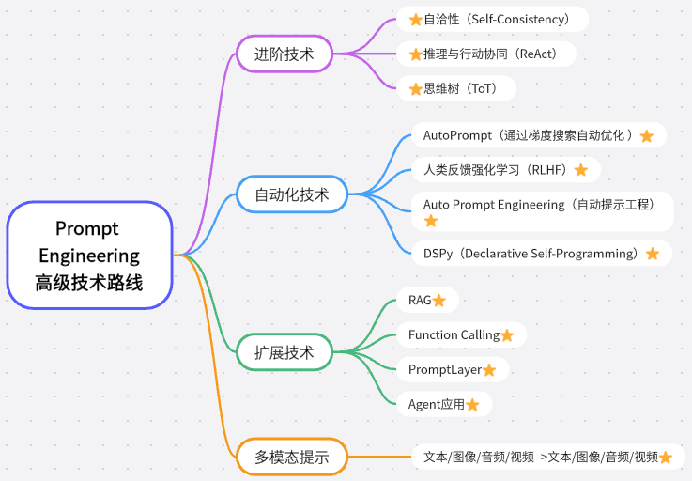
1
高级技术路线​

Slide 6
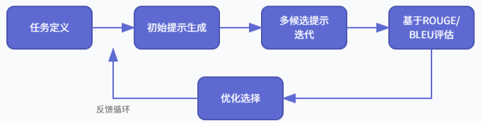
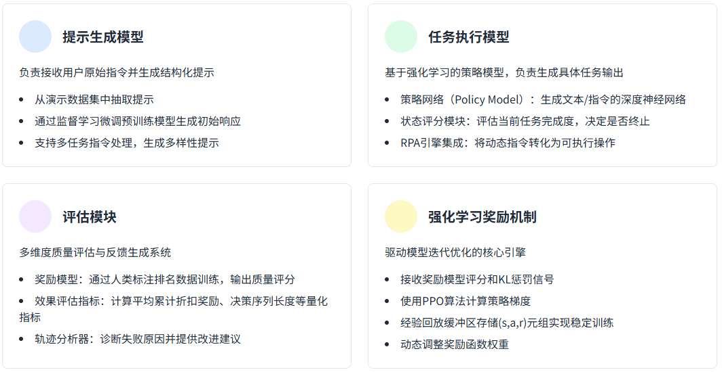
1
高级技术路线​
Auto Prompt Engineering（自动提示工程）
APE是指通过自动搜索、学习或优化策略来生成高质量的 Prompt，从而替代人工编写。
工作流程​​： 关键组件​​：
APE主要技术路线
技术方法 | 描述
Gradient-based 自动提示优化 | 可微分方式优化 Prompt（如 Soft Prompt）
Search-based 提示搜索 | 使用启发式搜索（如 Beam Search、Evolution Search）找到最佳提示
Reinforcement Learning（RL） | 强化学习优化 Prompt，以任务效果为奖励信号
LLM 自举（Self-Generation） | 利用 LLM 生成 prompt，再使用其自身验证与筛选
Instruction Tuning / Prompt Tuning | 模型微调以适应任务，而非人工设定 prompt
Auto Prompt via Demonstration Selection | 自动挑选 few-shot 示例作为 prompt 填充

Slide 7
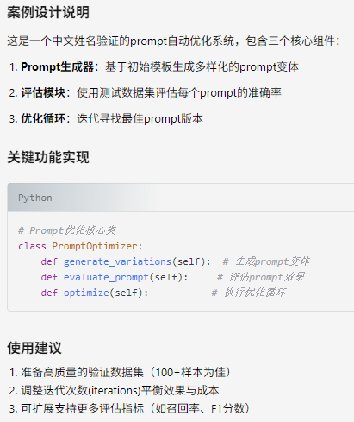
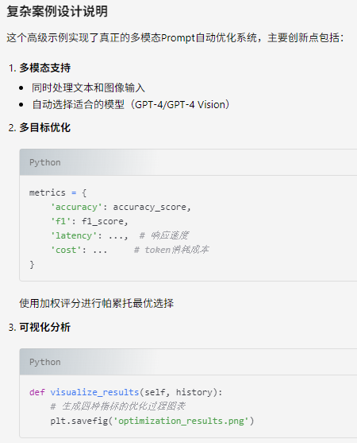
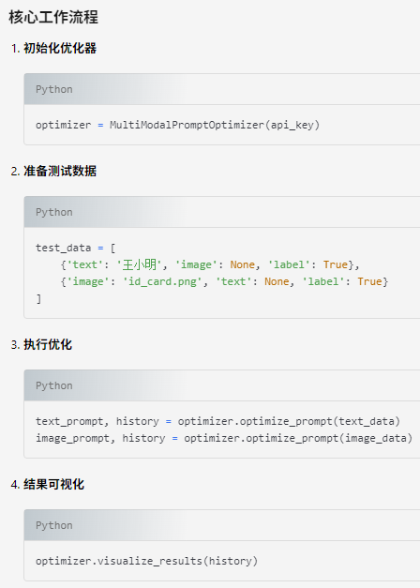
1
高级技术路线​
Auto Prompt Engineering（自动提示工程）
案例1：中文名验证
案例2：多模态

Slide 8
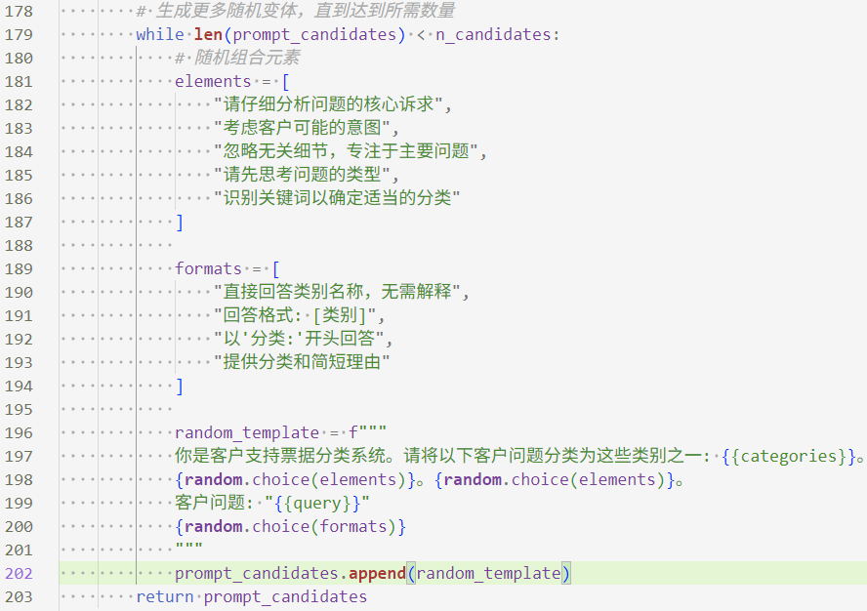
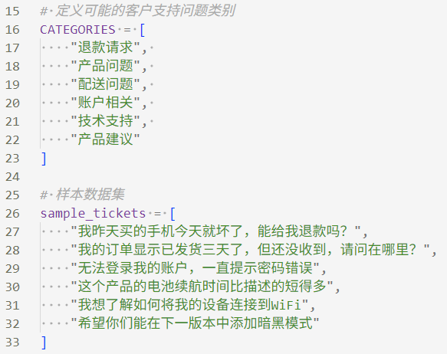
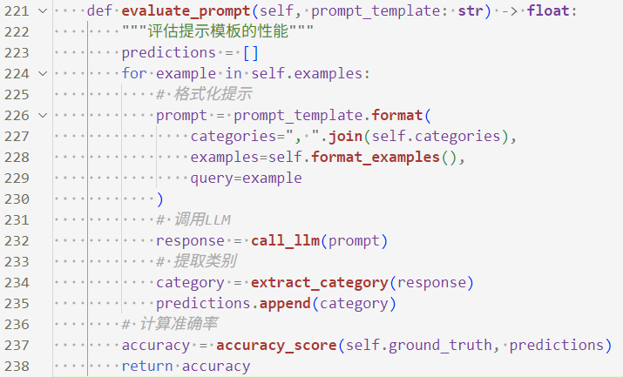
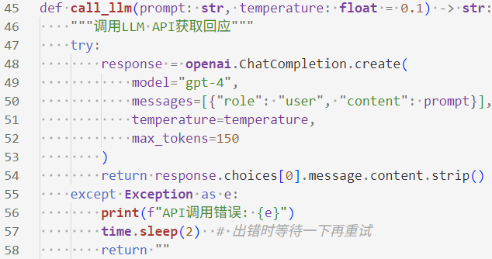
1
高级技术路线​
Auto Prompt Engineering（自动提示工程）
案例3：客户支持问题分类系统
业务需求：一家电子商务公司需要自动将客户支持票据分类为不同类别（退款请求、产品问题、配送问题等），以便更高效地处理。

Slide 9
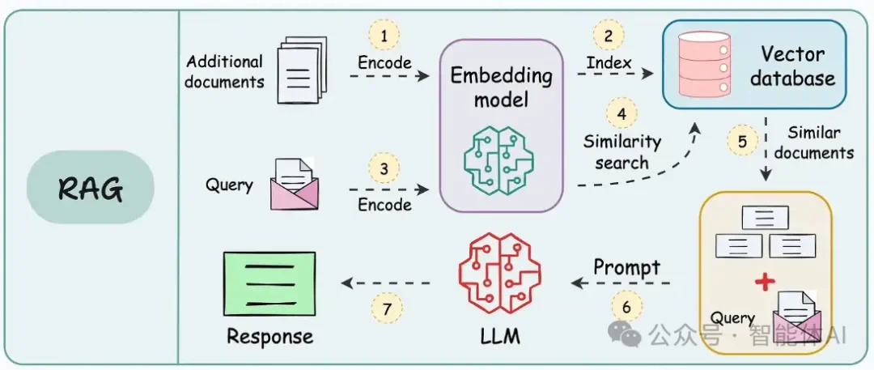
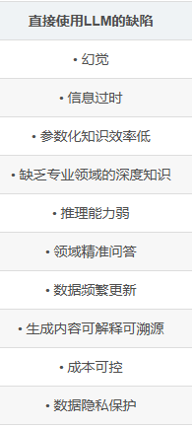
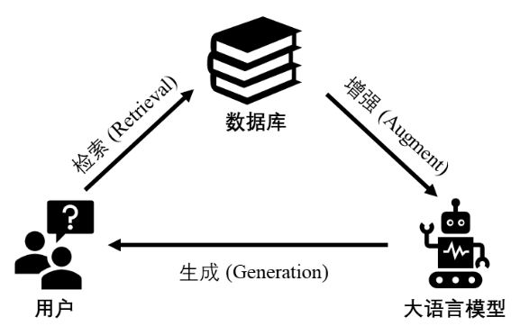
1
高级技术路线​
RAG (Retrieval-Augmented Generation)
RAG 是一种结合检索与生成的技术，通过引入外部知识库来增强大语言模型（LLM）的生成能力。
为什么不直接使用 LLM ?

Slide 10
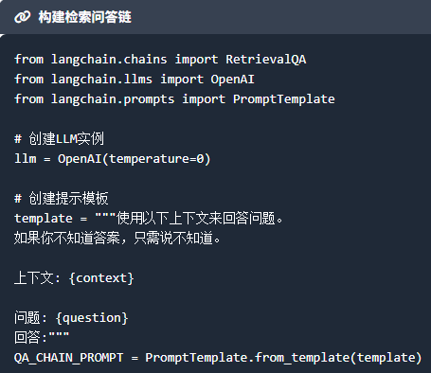
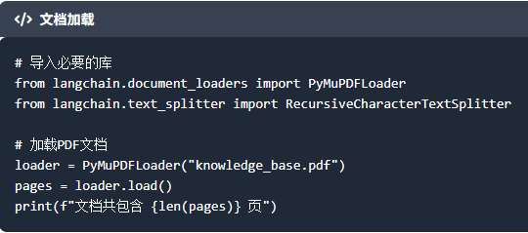
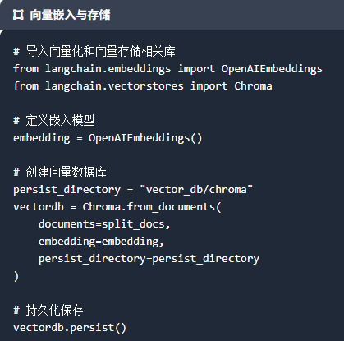
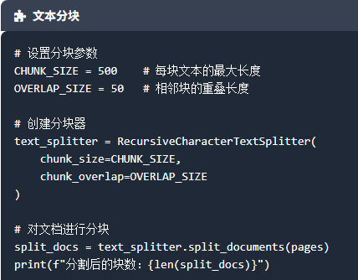
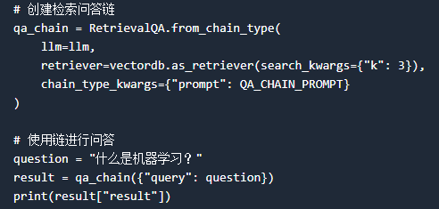
1
高级技术路线​
RAG 案例：RAG检索增强生成

Slide 11
1
高级技术路线​
工具 & 框架
1.Prompt 设计与调试平台
PromptPerfect：自动优化和评估 prompt。
官网: https://promptperfect.jina.ai/
特点:
自动优化提示词（支持多语言和多个 LLM）。
提供 prompt 调优建议与比较结果。
可连接 OpenAI、Anthropic、Cohere、HuggingFace 模型。
PromptLayer：记录和管理 prompt 历史、做 A/B 测试、分析效果。
官网: https://www.promptlayer.com/
特点:
为 OpenAI API 请求添加可视化调试与日志。
提供版本控制和性能监控。
适合和 Python 代码结合使用。
Promptable：构建、测试、部署 prompt 的框架。
官网: https://promptable.ai/
特点:
多模型支持。
提供 prompt 模板管理、版本控制、实验功能。
类似“Notion + Prompt 调试工具”。
2.多模型/多轮交互框架
LlamaIndex（GPT Index）：支持将结构化文档接入 LLM，结合提示优化查询。
DSPy（Declarative Self-improving Prompting）：斯坦福出的 declarative prompt 编排框架，自动优化 prompt。
Autogen（Microsoft）：支持多智能体协作、自动生成提示、任务规划。
CrewAI / MetaGPT：多智能体系统，按角色分工协作，自动构建提示链。
3.工具调用与检索集成
RAG 工具集成（如使用 Pinecone、Weaviate、FAISS + LLM）
LangChain + Tools：如 Google 搜索、Python 执行器、API 插件
Toolformer / ReAct Agent 模型集成：基于提示引导模型使用工具
4.可视化 & UI 工具
Chainlit：类似于 Streamlit 的 LangChain 可视化运行平台。
Gradio / Streamlit：快速搭建 prompt demo 或交互界面。
LLMOps 平台：如 Weights & Biases、Arize、TruLens，用于追踪、调试和优化提示工程在真实系统中的效果。
5.Prompt 管理工具
GitHub Copilot Labs：实验性 prompt 测试。
PromptHub：Prompt 模板的管理和复用。
BentoML + LangServe：将 prompt 工程和 LLM 服务打包成 API。
OctoAI Prompt Playground：用于部署与测试 prompt 模型服务。

Slide 12
2
评估方法​
提示词工程是一个测试驱动型迭代过程。
评估维度：
工具与框架：
维度 | 说明
准确性（Accuracy） | 模型输出是否正确
一致性（Consistency） | 多次调用是否输出一致结果
覆盖性（Coverage） | 是否能处理多样化输入
召回率（Recall） | 评估模型输出的全面性
精确率（Precision） | 评估模型输出的精确程度
工具/框架 | 功能
TruLens | 评估 LLM 应用中的准确性、一致性、偏见等
LangChain Evaluation | 支持回归/基准评估、LLM-as-a-judge
Promptfoo | Prompt 测试框架，支持 YAML 配置、多模型对比
Evals by OpenAI | 官方基准评测框架，支持自定义任务
Helicone | 可视化评估、调试日志分析平台
评估方法：
适用于 Text-to-Text 输出，计算输出与参考答案之间的差异
指标 | 用途 | 工具库
BLEU | 机器翻译 | nltk.translate
ROUGE | 文本摘要 | rouge-score
HumanEval | 代码生成 | human-eval
BERTScore | 语义对齐更强 | bert-score
GPTScore / G-Eval | 语言模型打分 | OpenAI API

Slide 13

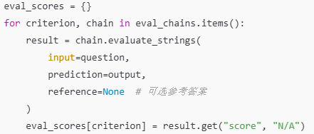


2
评估方法​
输入问题列表（输入场景）
Prompt 模板组（多个候选 Prompt）
输出生成模块
自动评估模块：基于 LangChain 的 CriteriaEvalChain 实现多个
维度的评估
结果汇总
定义评估维度
Input | Prompt Name | Helpfulness | Conciseness | Accuracy
什么是黑洞？ | Prompt A | 4 | 3 | 5
什么是黑洞？ | Prompt B | 5 | 2 | 5
什么是黑洞？ | Prompt C | 3 | 5 | 4

Slide 14
2
评估方法​
多模态评估维度和方法
任务类型 | 模态 | 评估维度 | 常用方法 | 工具或指标
图像生成（Text-to-Image） | 文本→图像 | 相关性、多样性、真实感 | CLIPScore, FID, IS | CLIP, torchmetrics, diffusers
图像描述（Image Captioning） | 图像→文本 | 准确性、覆盖性、简洁性 | BLEU, METEOR, CIDEr, SPICE | coco-caption, evaluate
视频问答（Video QA） | 视频+文本→文本 | 回答准确性 | 人工评估, GPT评分 | VideoQA, GPT-as-a-Judge
音频转文本（ASR） | 音频→文本 | 准确性 | WER（Word Error Rate） | jiwer, torchaudio
文本生成音频（TTS） | 文本→音频 | 清晰度、自然度 | MOS（主观评分），ASR逆评估 | audioset, Google MOSNet
多模态对齐 | 图像+文本 → 匹配 | 语义一致性 | CLIP 相似度 | OpenCLIP, BLIP
工具与框架
工具/库 | 用途 | 支持模态 | 备注
CLIPScore | 文本-图像语义对齐评估 | 图像+文本 | OpenAI CLIP 模型计算相似度
torchmetrics | 图像/文本/音频指标计算 | 多模态 | FID, IS, BLEU 等全支持
COCO Caption Evaluation | 图像描述标准评估 | 图像→文本 | BLEU, METEOR, CIDEr
jiwer | 语音识别 WER 计算 | 音频→文本 | 简洁好用
MOSNet | 语音自然度评估 | 文本→音频 | 需要训练数据
BLIP | 多模态对齐与理解 | 图文双向 | 可用于评估图文一致性
MME benchmark | 多模态评测数据集 | 图像+文本 | 比较 LLaVA、MiniGPT-4 等

Slide 15
3
项目实践​
案 例
BU3 张峰瑞/马骁 Demo分享

Slide 16
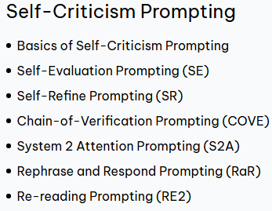
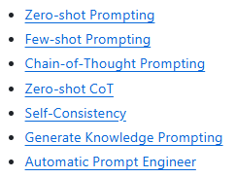
4
进阶学习​
1.Advanced Prompt Engineering
3. Automated Prompt Engineering
GitHub - ucinlp/autoprompt: AutoPrompt: Automatic Prompt Construction for Masked Language Models.
Prompt Engineering: A Practical Example – Real Python
#硬核#自动化提示工程Automated Prompt Engineering：终极实操指南
大语言模型提示词教程之九自动提示工程师（APE）
4.Automated evaluation and optimization​
GitHub - MagnivOrg/prompt-layer-library: PromptLayer - Maintain a log of your prompts and OpenAI API requests. Track, debug, and replay old completions.
GitHub - promptfoo/promptfoo: Test your prompts, agents, and RAGs. Red teaming, pentesting, and vulnerability scanning for LLMs. Compare performance of GPT, Claude, Gemini, Llama, and more. Simple declarative configs with command line and CI/CD integration.
2.Advanced Prompting
5. RAG
Advanced RAG Techniques. Retrieval-Augmented Generation (RAG)… | by Yugank .Aman | Medium
Build Advanced Retrieval-Augmented Generation Systems | Microsoft Learn
[Building and Evaluating Advanced RAG Applications建立與評估進階RAG] – HackMD
4 Advanced RAG Algorithms to Implement in Your LLM System
6.Ethical and Responsible
Master Ethical Prompt Engineering: Guide to Responsible AI Practices - Prompt Engineering Institute
Ethical Practices In Prompt Engineering: Balancing Creativity And Responsibility – Slash
Ethics and AI: Ethical Side of Prompt Engineering | by Adam M. Victor | Author | A.I. Ethics | 𝐀𝐈 𝐦𝐨𝐧𝐤𝐬.𝐢𝐨 | Medium
Prompt Engineering: The Key to Ethical AI Conversations | by Adam M. Victor | Author | A.I. Ethics | Medium

Slide 17
5
实践内容
结合业务或工作内容场景，设计提示词，优化提示词，体现提示词工程最佳实践流程
每一次优化展示结果评估和对比
可多模态
形成文档
1.代码无关人员：在大模型门户网站上进行
2.代码有关人员：通过代码进行，可选加入自动评估过程

Slide 18
5
实践内容
1.提示词练习
结合自己的工作内容或流程, 写一段提示词。
使用langchain, 构建一个自己的提示词模板库。
2.区域销售数据分析
场景
某电商公司拥有多个区域的产品销售数据，需要对这些数据进行分析生成报告。公司希望了解各区域的销售业绩，包括总销售额、畅销产品以及与上一周期的对比情况。此外，用户提交的数据可能存在缺失值或异常值（例如销售额为0或负值）。现在你需要设计提示词，引导大模型对这份数据进行处理和分析，生成区域销售分析报告。
数据样例
以下是格式化的销售数据示例（CSV 表格形式）：
区域,产品,销售额,日期 华东,产品A,1200,2024-04-01 华南,产品B,800,2024-04-03 华北,产品A,950,2024-04-05 华南,700,2024-04-06 华东,产品C,0,2024-04-07 华北,产品B,-50,2024-04-08
示例数据中包含部分缺失值（第 4 行“产品”列为空）和异常值（第 5 行销售额为 0，第 6 行销售额为 -50）。
任务目标
请构建一个提示词模板（prompt template），用于引导大模型完成区域销售分析报告的生成。提示词应包括以下内容：
指令角色：例如让模型扮演商业分析师或数据分析师的角色。
任务步骤：明确模型需要执行的分析步骤（如统计各区域销售额、识别畅销产品、计算与上期对比等）。
数据处理要求：说明如何处理缺失值和异常值（例如忽略、提示或报告异常）。
输出格式：指导模型按照表格、分点或其他清晰结构输出分析结果。
附加问题（可选）
如何评估提示词模板的效果？可以通过什么方法验证和测试提示词的质量？
如果遇到更多样化的数据（如不同字段名称、日期格式等），你会如何改进或扩展当前的提示词模板？

Slide 19
6
课程反馈
问 卷 调 查
Prompt_Engineering_Lesson3 课程反馈调查

